Slide 1
Число.
Классная работа

Slide 2
Составитель: Кравченко Наталия Борисовна, учитель русского языка и литературы
МКОУ НГО «Лопаевская ООШ»
Состав слова
Сложные слова

Slide 3
Урок русского языка в 7 классе проводится в соответствии с программой по предмету «Русский язык 5-9 классы» для обучающихся с интеллектуальными нарушениями и реализует требования адаптированной основной общеобразовательной программы в предметной области «Язык и речевая практика».
Авторы УМК: Э.В. Якубовская, Н. Г. Галунчикова,
Тема раздела «Состав слова»
Тема урока: «Сложные слова»
Тип урока: изучение нового материала

Slide 4
Цель: Познакомить учащихся понятием «сложные слова», образованием сложных слов .
Задачи:
формировать у учащихся представление о словах, которые имеют два корня (сложных словах), умение правильно писать в словах соединительные гласные о и е, знакомить со способами образования сложных слов.
развивать внимание, мышление, речь, обогащать словарный запас учащихся.
воспитывать любовь к русскому языку.

Slide 5
Какой раздел науки о языке мы сейчас изучаем?
Мы изучаем «Состав слова»
Повторим названия частей слова.
приставка
корень
суффикс
окончание
Прочитайте слова на карточках, выберите названия частей слова.

Slide 6
Расположите части слова по порядку, как они располагаются в слове.
Записываем: подарок, подружка, поддержка. Выделяем части слова.

Slide 7
Уточним, какие части слова служат для образования новых слов.
Читать – прочитать, дочитать, перечитать.
Ходить – входить, выходить, переходить.
Новый – новость.
Барабан – барабанщик.
приставка и суффикс.

Slide 8
Сегодня на уроке мы узнаем ещё один способ образования новых слов – СЛОЖЕНИЕ.
Прошу обратить внимание на слово «сложение».
К какому уроку относится это слово?
Что мы складываем в математике?
Числа, километры, килограммы…
Можем мы сложить сантиметры с граммами?
Нет, это разные величины.

Slide 9
Вывод:
одно слово может быть однокоренным для двух разных групп!
Почему так получилось?
А что мы складываем в русском языке?
Из букв слова, из слогов слова, из частей слова - слова, из слов предложения.
Сейчас мы откроем секрет русского языка.
Прошу выполнить следующее задание в парах.
Вам даны слова, нужно распределить их на группы однокоренных слов.
Лист, листок, листочек, лиственный, (листопад).
Падение, падать, (листопад).

Slide 10
Что обозначает слово листопад?
Записываем в тетрадь.
Листья падают – лист + о + пад.
Сколько в слове листопад корней?
Два корня!
Как мы образовали слово листопад?
Это слово мы образовали сложением 2-х корней.
Внимание, можем мы сказать: листпад, падлист?
Конечно же –НЕТ! Правильно только – листопад.

Slide 11
Как можно назвать слова, которые образованы сложением двух корней?
Это сложные слова.
Записываем тему в тетрадь.
Учебник, стр. 58 (читаем про себя)
При помощи каких гласных образуются сложные слова?
Сложные слова образуются при помощи
гласных О и Е.
Если гласные о и е соединяют два корня в сложное слово, то и называются они…
…соединительные гласные.

Slide 12
Итак, мы узнали новый способ образования слов.
Какие слова называются сложными?
Слова, образованные сложением двух корней, называются сложными.
Какие гласные соединяют два корня в сложное слово?
Корни в сложных словах связаны соединительными гласными о и е.
Каким может быть листопад? (составляем словосочетания, предложения)
Пёстрый листопад, разноцветный листопад.
В хороводе листопада кружились разноцветные листья.

Slide 13
Отгадайте загадки. Отгадка – сложное слово.
А вот кто-то важный
На беленькой ножке,
Он в красненькой шляпке,
На шляпке – горошки.
мухОмор

Slide 14
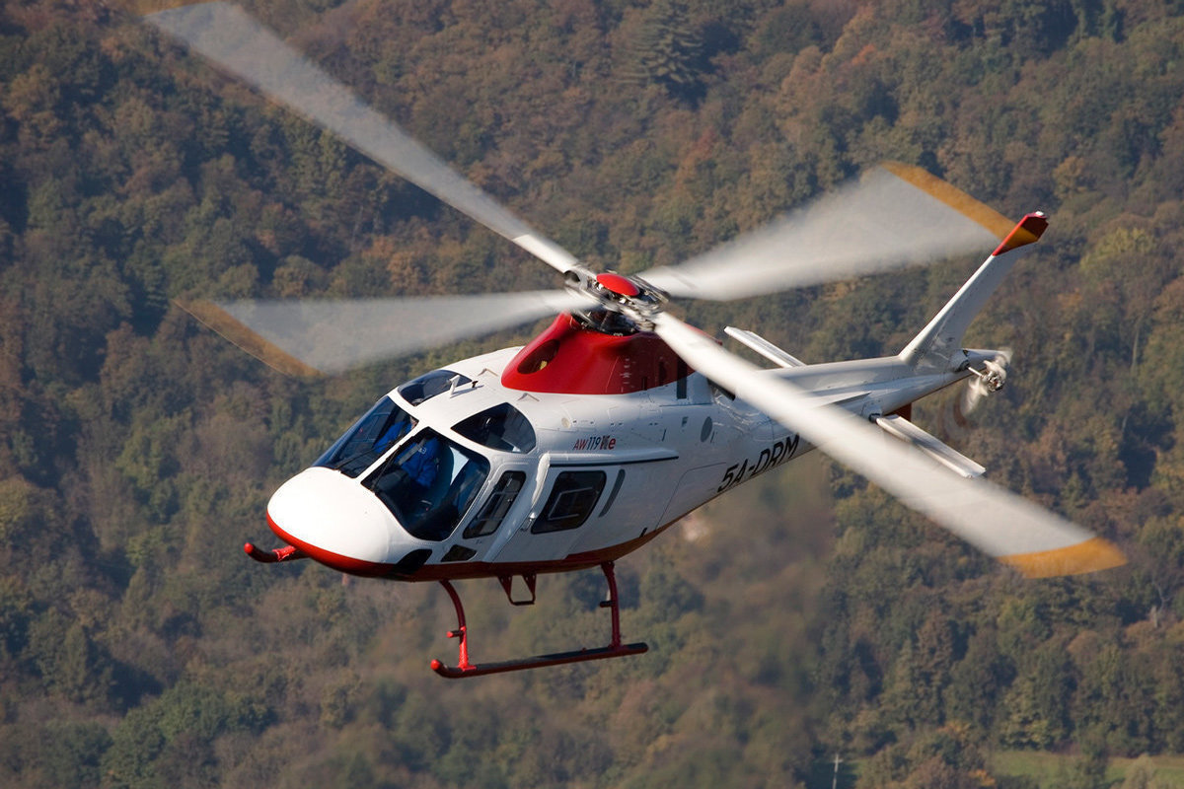
Отгадайте загадки. Отгадка – сложное слово.
Без разгона ввысь взлетает,
Стрекозу напоминает.
ВертОлёт

Slide 15
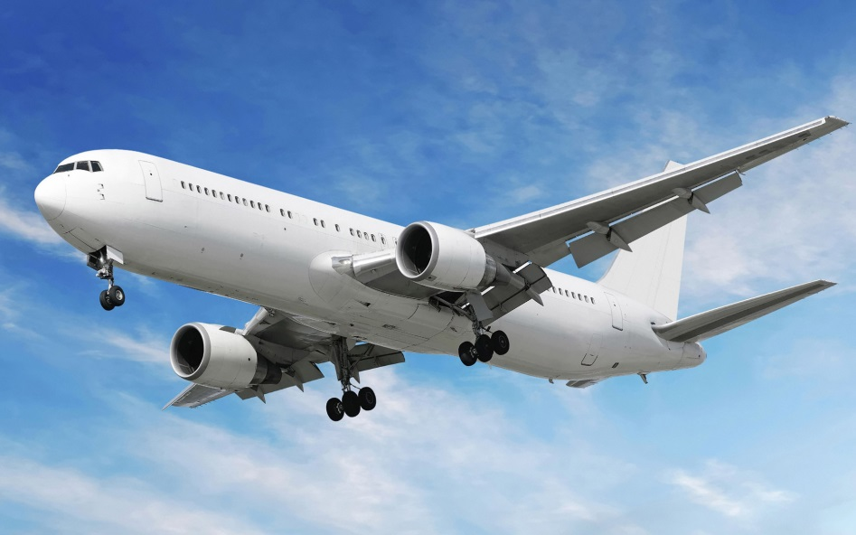
Отгадайте загадки. Отгадка – сложное слово.
Он в небесном океане
Туч касается крылом.
Развернётся – под лучами
Отливает серебром
СамОлёт

Slide 16

Отгадайте загадки. Отгадка – сложное слово.
У меня два колеса, руль посередине.
Лишь ногою оттолкнусь,
По дороге покачусь.
СамОкат

Slide 17
Очень важный вопрос.
Зачем нам в речи нужны сложные слова?
Сравните. Как сказать удобнее:
- маслозавод или завод, изготавливающий пищевое масло?
- пылесос или устройство для уборки пыли и загрязнений с поверхностей за счёт всасывания потоком воздуха?
Сложные слова очень удобны в языке.
Они позволяют более ясно и лаконично назвать предмет или явление.

Slide 18
Я уверена, вы знаете и употребляете в речи сложные слова.
Я помогу вспомнить сложные слова.
На кухне, дома –
Математика:
Природа:
Называем сложные слова.
Полная луна –………...
Вода падает с высоты – ……….
Звёзды падают с неба – ……..
Тот, кто ловит рыбу – ……….
Тот, кто ходит пешком – ……….
мясорубка, кофемолка,
кофеварка, скороварка,
овощерезка, пылесос,
треугольник, прямоугольник, многоугольник
зима малоснежная, ели и сосны вечнозелёные,
весеннее половодье.
МОЛОДЦЫ!

Slide 19
Домашнее задание
Индивидуальные задания на карточке.
Прочитай пары слов. Выбери и запиши только сложные слова.
Подчеркни соединительную гласную.
Камнепад – камешек,
землетрясение – землянка,
корнеплод – корешок,
снеговик – снегоход,
звёздочка – звездопад,
садовод – садовый,
пароход – порошок,
рыбалка – рыболов.
3. Составь предложение с одним сложным словом.

